Slide 1
Лекция 3
Кластерный анализ
Факультет компьютерных наук
НИС Python
Москва 2025
Преподаватель: Меликян Алиса Валерьевна, amelikyan@hse.ru
кандидат наук, доцент Департамента программной инженерии

Slide 2
Кластерный анализ
НИС Python
Лекция 3
Кластерный анализ
Проводится с целью выделения однородных групп (кластеров) из исследуемой совокупности объектов (единиц анализа). Формируемые группы (кластеры) должны быть однородными (гомогенными) внутри и разнородными (гетерогенными) по отношению друг к другу по заданным характеристикам.
Наиболее часто при определении кластеров использует­ся метод исследования расстояний между переменными в кластерах.

Slide 3
Кластерный и факторный анализы
НИС Python
Лекция 3
Кластерный анализ
Цель факторного анализа: сокращение числа переменных, участвующих в анализе.
Цель кластерного анализа: классификация единиц анализа (например, респондентов) на целевые группы на основании их характеристик (значений переменных).
Оба анализа могут использоваться в одном исследовании. Сперва проводится факторный анализ для снижения числа переменных, а затем кластерный анализ для формирования целевых сегментов.

Slide 4
Порядок проведения кластерного анализа
НИС Python
Лекция 3
Кластерный анализ
Шаг 1: отпределение алгоритма кластеризации и метода измерения расстояния между кластерами;
Шаг 2: определение числа кластеров;
Шаг 3: сохранение кластерного решения и описание кластеров;
Шаг 4: оценка достоверности кластерного решения.

Slide 5
Особенности проведения кластерного анализа
НИС Python
Лекция 3
Кластерный анализ
Анализ чувствителен к выбросам.
Между переменными не должно быть высокой корреляции.
Если переменные измерены в разных единицах, то их значения нужно стандартизировать.
В кластере должно быть достаточное количество наблюдений.
Не должно быть “влияющих наблюдений” и изменение алгоритма кластеризации не должно кардинально менять результат.

Slide 6
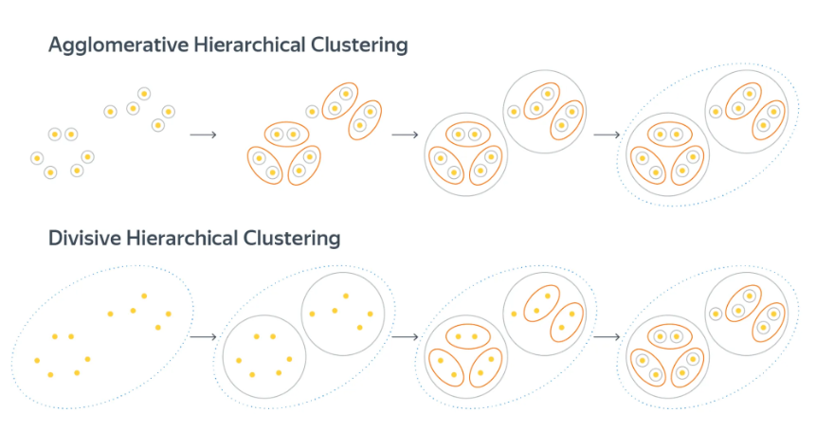
Иерархический кластерный анализ (агломеративный или дивизионный)
НИС Python
Лекция 3
Кластерный анализ

Slide 7
Иерархический кластерный анализ
НИС Python
Лекция 3
Кластерный анализ
Иерархический кластерный анализ предполагает многоступенчатый алгоритм проведения анализа.
Сначала каждое наблюдение представляет собой отдельный кластер (агломеративный метод).
На первом шаге два ближайших кластера объединяются в один.
Этот процесс продолжается пока все наблюдения не объединятся в один большой кластер.
Исследователю необходимо принять решение в какой момент прекратить объединение кластеров, чтобы кластеры были достаточно однородными и содержательно интерпретируемыми.

Slide 8
Определение оптимального числа кластеров
НИС Python
Лекция 3
Кластерный анализ
Оптимальным считается такое число кластеров, при котором сформированные кластеры:
с одной стороны, объединяют в себе как можно больше объектов исследования;
с другой стороны, являются как можно менее гетерогенными внутри.

Slide 9
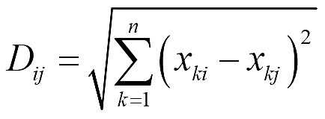
Измерение расстояния между кластерами
НИС Python
Лекция 3
Кластерный анализ
Евклидово расстояние чаще всего используется для измерения расстояния при проведении кластеризации на основе интервальных переменных. Иногда используется квадрат Евклидова расстояния для усиления эффекта больших расстояний. Рекомендуется предварительно стандартизировать шкалы переменных кластеризации, если они различаются.

Slide 10
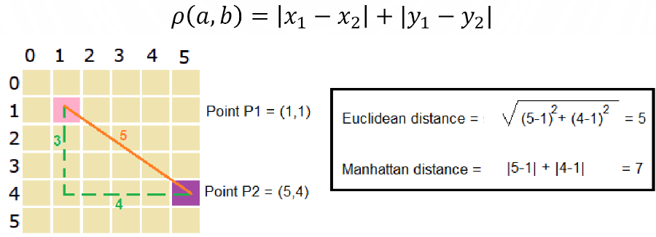
Измерение расстояния между кластерами
НИС Python
Лекция 3
Кластерный анализ
Расстояние городских кварталов (Манхэттенское расстояние) —расстояние между двумя точками равно сумме модулей разностей их координат.

Slide 11
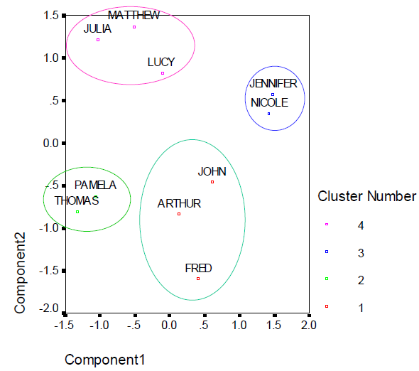
НИС Python
Лекция 3
Кластерный анализ

Slide 12
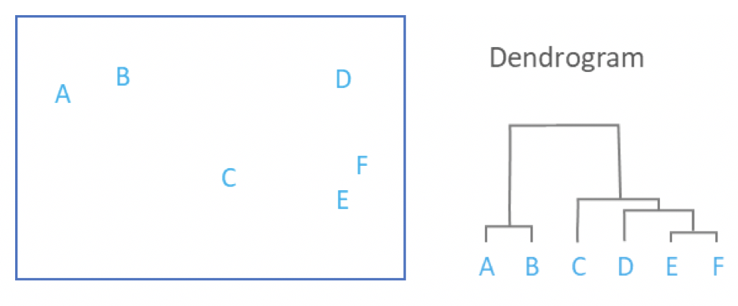
НИС Python
Лекция 3
Кластерный анализ

Slide 13
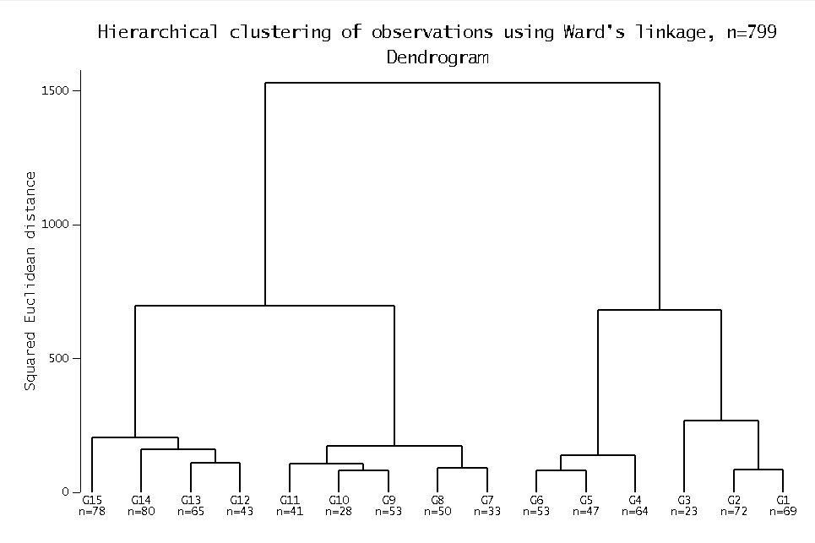
НИС Python
Лекция 3
Кластерный анализ
Когда расстояние между кластерами увеличивается скачкообразно, процесс объединения в новые кластеры необходимо остановить. Иначе будут объединены кластеры, находящиеся на большом расстоянии друг от друга.

Slide 14
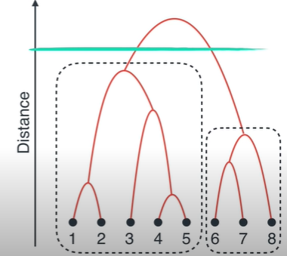
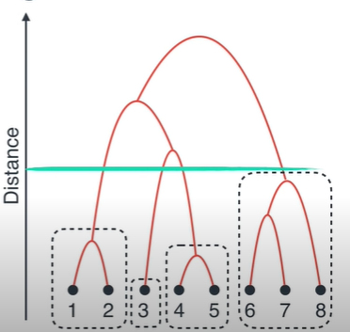
НИС Python
Лекция 3
Кластерный анализ

Slide 15
Алгоритмы иерархической кластеризации
НИС Python
Лекция 3
Кластерный анализ
Наиболее часто используемые алгоритмы для вычисления расстояний между кластерами:
Ближайший сосед (Nearest neighbor)
Дальний сосед (Furthest neighbor)
Межгрупповые связи (Between-groups linkage)
Центроидная кластеризация (Centroid clustering)
Метод Варда (Уорда)(Ward's method)

Slide 16

Близлежащий сосед
(Nearest neighbor / Single-linkage)
НИС Python
Лекция 3
Кластерный анализ
Находится самое короткое расстояние между двумя наблюдениями и они объединяются в первый кластер. Находится следующее самое короткое расстояние и, либо создаётся второй кластер, либо наблюдение присоединяется к ранее созданному первому кластеру. Расстояние между двумя кластерами определяется расстоянием между двумя наиболее близкими объектами (ближайшими соседями) в различных кластерах. Может привести к цепочкам последовательностей.

Slide 17

Дальний сосед
(Furthest neighbor / Complete-linkage)
НИС Python
Лекция 3
Кластерный анализ
Расстояния между кластерами определяются наибольшим расстоянием между любыми двумя объектами в различных кластерах (т.е. наиболее удаленными соседями). Этот метод обычно работает очень хорошо, когда объекты происходят из отдельных групп. Старается минимизировать диаметр нового кластера. Больше шансов получить кластер, похожий на сферу.

Slide 18
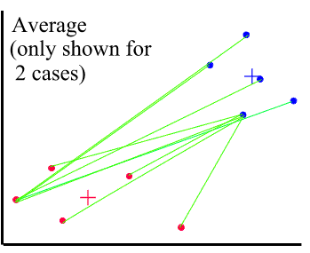
Межгрупповые связи
(Average Linkage / Between Groups Linkage)
НИС Python
Лекция 3
Кластерный анализ
Дистанция между кластерами равна среднему значению дистанций между всеми возможными парами наблюдений, причём одно наблюдение берётся из одного кластера, а другое из другого. Информация, необходимая для расчёта дистанции, находится на основании всех теоретически возможных пар наблюдений. Снижается влияние выбросов на результат.

Slide 19
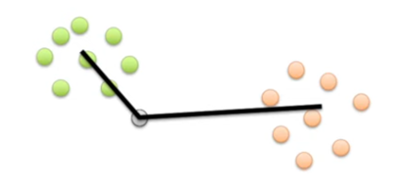
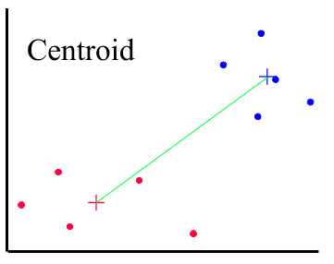
Центроидная кластеризация
(Centroid Clustering)
НИС Python
Лекция 3
Кластерный анализ
Наблюдение будет отнесено к тому кластеру, центр которого ближе всего к нему расположен.
Расстояние между двумя кластерами определяется как расстояние между их центрами.

Slide 20

Метод Варда (Ward’s Method)
НИС Python
Лекция 3
Кластерный анализ
При попытке соединить два кластера оценивается изменение общей суммы дисперсий. Стараемся минимизировать отклонение значений наблюдений от центра. Измеряется ухудшение внутрикластерного разброса, которое произойдет в случае объединения двух кластеров.

Slide 21
Кластерный анализ по методу k-средних
НИС Python
Лекция 3
Кластерный анализ
Представляет собой итеративный метод группировки. Алгоритм стремится минимизировать суммарное квадратичное отклонение точек кластеров от центров этих кластеров.
Рекомендован для выборок среднего и большого размера. Предполагается, что число кластеров известно заранее. Анализ чувствителен к выбросам.

Slide 22
Метод k-средних: шаг 1
НИС Python
Лекция 3
Кластерный анализ
Задать число кластеров. Если число кластеров заранее не известно, то можно сначала провести иерархический анализ на случайно отобранной подвыборке наблюдений, чтобы определиться с конкретным числом или допустимым диапазоном числа кластеров.

Slide 23
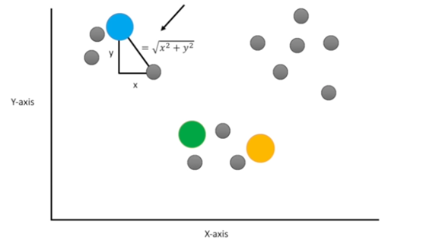
Метод k-средних: шаг 2
НИС Python
Лекция 3
Кластерный анализ
Выбрать случайные точки в соответствии с числом кластеров, заданных на предыдущем этапе.

Slide 24
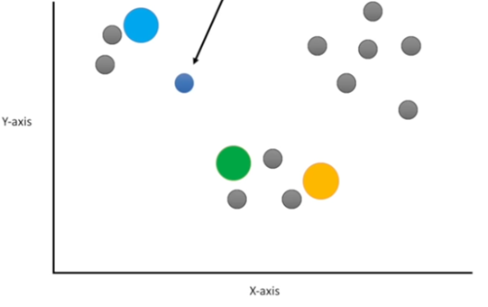
Метод k-средних: шаг 3
НИС Python
Лекция 3
Кластерный анализ
Присоединить наблюдения к ближайшим кластерам.

Slide 25
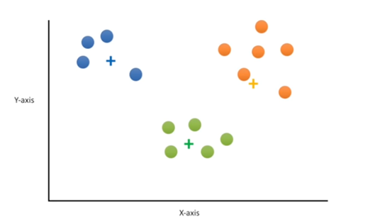
Метод k-средних: шаг 4
НИС Python
Лекция 3
Кластерный анализ
Рассчитать центры каждого получившегося кластера и повторить процесс кластеризации. Процесс кластеризации должен повториться пока возможны улучшение результатов кластеризации.

Slide 26
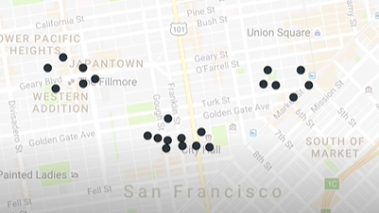
Пример: метод k-средних
НИС Python
Лекция 3
Кластерный анализ
Ищем лучшее расположение для 3-х кафе.

Slide 27
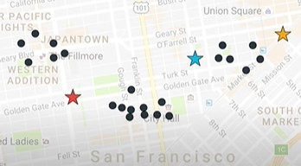
Пример: метод k-средних
НИС Python
Лекция 3
Кластерный анализ
Во-первых, помечаем 3 случайные точки (начальные центры).

Slide 28
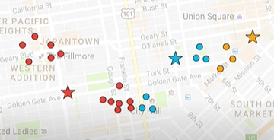
Пример: метод k-средних
НИС Python
Лекция 3
Кластерный анализ
Во-вторых, распределяем точки по принципу близости к центру.

Slide 29
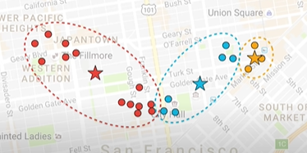
Пример: метод k-средних
НИС Python
Лекция 3
Кластерный анализ
В-третьих, ставим центральные точки в центр домов, которые они обслуживают.

Slide 30
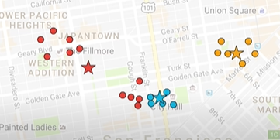
Пример: метод k-средних
НИС Python
Лекция 3
Кластерный анализ
В-четвёртых, снова пересчитываем центры, чтобы минимизировать расстояние между каждым зданием и кафе. Алгоритм повторяется пока возможны дальнейшие улучшения (сокращение расстояния между точками и центром).

Slide 31
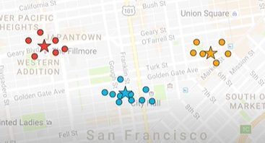
Пример: метод k-средних
НИС Python
Лекция 3
Кластерный анализ
Финальный результат.
Источник: https://www.youtube.com/watch?v=QXOkPvFM6NU

Slide 32
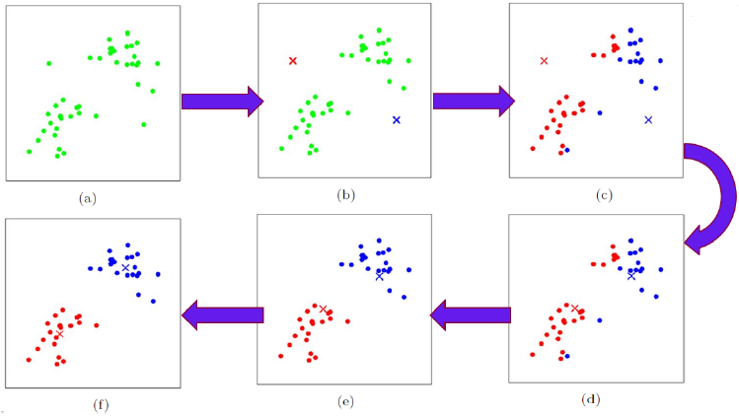
Метод k-средних (2 кластера)
НИС Python
Лекция 3
Кластерный анализ

Slide 33
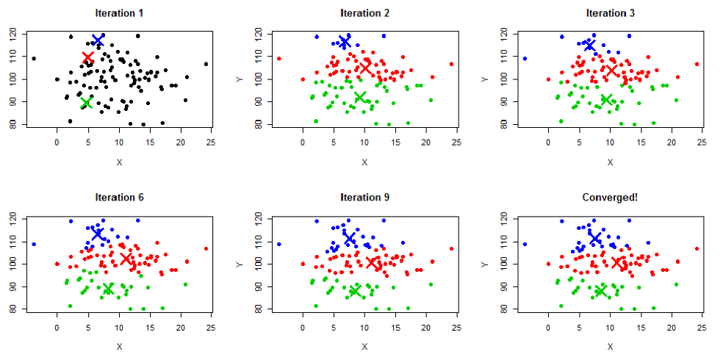
Метод k-средних (3 кластера)
НИС Python
Лекция 3
Кластерный анализ

Slide 34
k-medians
НИС Python
Лекция 3
Кластерный анализ
K-medians — это алгоритм кластеризации, похожий на K-means, но в качестве центра кластера он использует медиану. Благодаря этому K-medians более устойчив к выбросам. Он минимизирует манхэттенское расстояние.
K-medians использует в основе расчетов медиану, для вычисления которой требуется знать только порядок значений, а не их точные расстояния. Это делает его подходящим для порядковых данных, в отличие от K-means, который использует среднее значение и работает с метрическими переменными.

Slide 35
k-modes
НИС Python
Лекция 3
Кластерный анализ
K-modes специально разработан для работы с категориальными данными. В качестве центра кластера он использует моду (наиболее часто встречающуюся категорию). Для вычисления расстояния применяется мера несходства (количество несовпадений между категориями).

Slide 36
k-prototypes
НИС Python
Лекция 3
Кластерный анализ
K-Prototypes — это алгоритм кластеризации для наборов данных, содержащих как числовые, так и категориальные признаки. Он сочетает в себе подход K-Means (использует средние значения и евклидово расстояние для числовых данных) и K-Modes (использует моды и подсчёт несовпадений для категориальных данных). Каждый кластер представлен прототипом, состоящим из числовых средних значений и категориальных мод. Расстояние рассчитывается как взвешенная комбинация числового и категориального несходства. Такой подход делает алгоритм особенно полезным для реальных наборов данных со смешанными типами признаков.

Slide 37
k-means++
НИС Python
Лекция 3
Кластерный анализ
В алгоритме k-means начальные центры кластеров выбираются случайным образом. Если начальные точки выбраны неудачно, алгоритм может сойтись к плохому локальному минимуму, кластеры могут оказаться несбалансированными, а результаты — различаться между запусками.
Алгоритм K-Means++ улучшает инициализацию, равномернее распределяя начальные центроиды перед запуском обычного K-Means. Это повышает вероятность нахождения хороших кластеров, снижает влияние случайности и ускоряет сходимость.

Slide 38
Плотностные алгоритмы кластеризации
НИС Python
Лекция 3
Кластерный анализ
Основной принцип работы плотностных алгоритмов – это выделение областей с высокой концентрацией точек. Точки, которые попали в области с низкой плотностью, считаются выбросами. Такие алгоритмы подходят для анализа пространственных данных. Например, для того, чтобы выявить области с наибольшим количеством ДТП. Плотностные алгоритмы учитывают выбросы. Если одно-два ДТП произошли вдали от города, эти объекты не будут отнесены к кластерам.

Slide 39
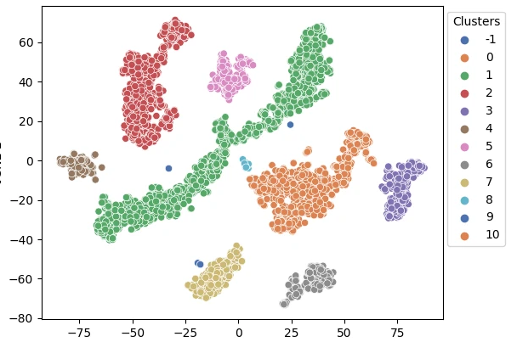
DBSCAN
НИС Python
Лекция 3
Кластерный анализ
Алгоритм DBSCAN (Density Based Spatial Clustering of Applications with Noise) — плотностный алгоритм для кластеризации пространственных данных с присутствием шума. Способен распознать кластеры различной формы. При реализации алгоритма на вход подаются два параметра: радиус окрестности точек данных и минимальное число соседей.

Slide 40

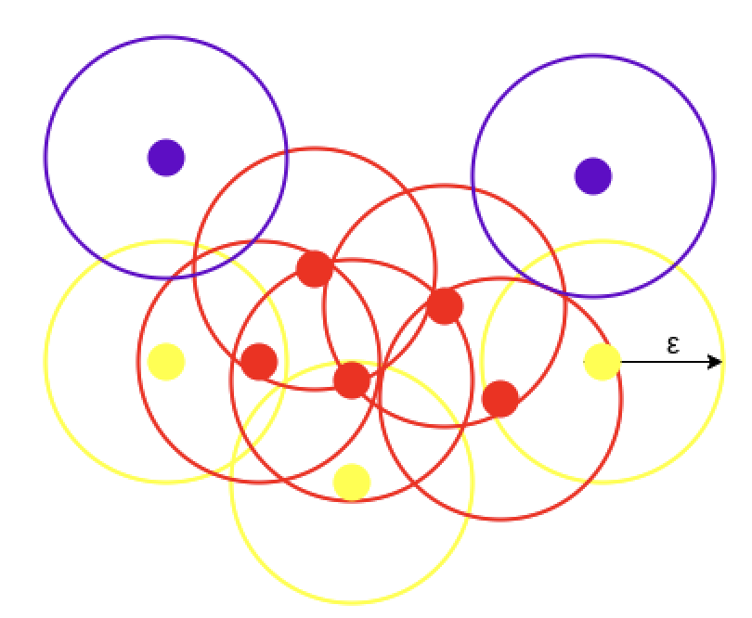
DBSCAN
НИС Python
Лекция 3
Кластерный анализ
DBSCAN требует два параметра: epsilon (радиус круга, который должен быть создан вокруг каждой точки данных для проверки плотности) и minPoints (минимальное количество точек данных, необходимых внутри этого круга для того, чтобы эта точка данных была классифицирована как базовая).
Точка данных является базовой, если круг вокруг нее содержит не менее minPoints точек. Если количество точек меньше minPoints, то она классифицируется как граничная точка, а если нет других точек в пределах эпсилон-радиуса, то точка рассматривается как шум.

Slide 41
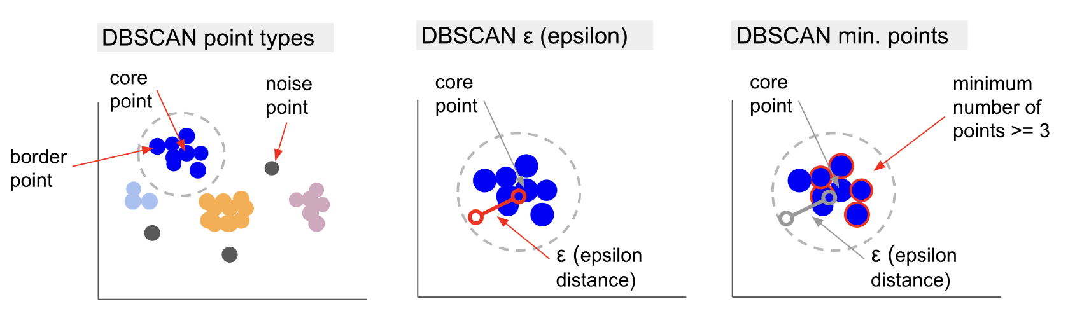
DBSCAN
НИС Python
Лекция 3
Кластерный анализ

Slide 42
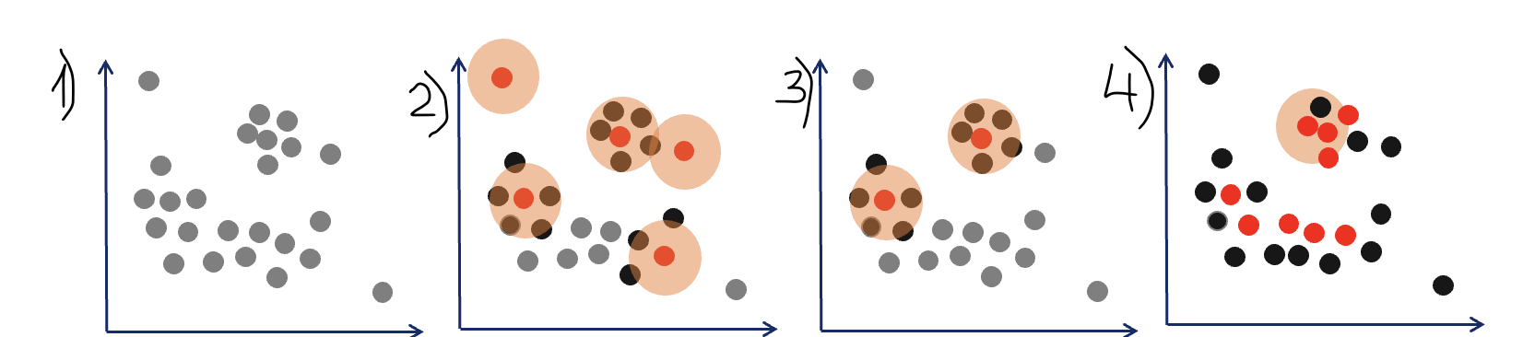
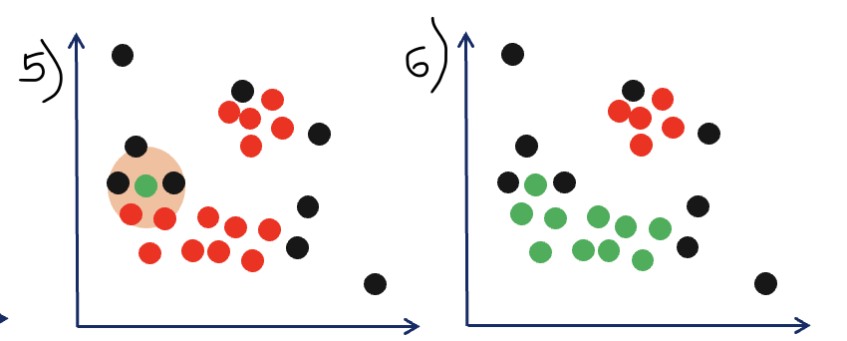
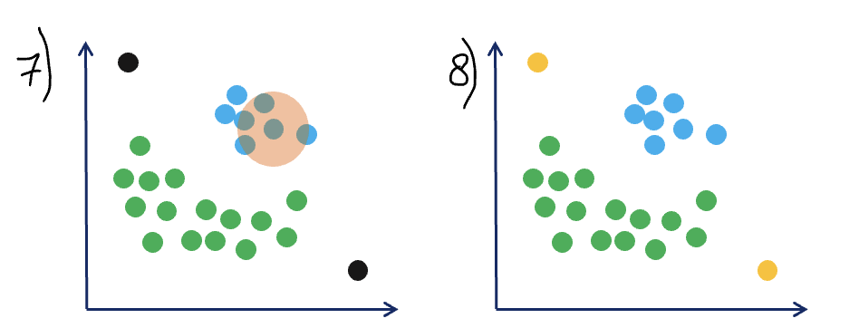
DBSCAN
НИС Python
Лекция 3
Кластерный анализ
После того, как все точки классифицированы, алгоритм начинает формировать кластеры. Алгоритм создает кластер, соединяя все базовые точки и их граничные точки. Если две основные точки находятся достаточно близко друг к другу, они считаются частью одного кластера. Алгоритм продолжает формировать кластеры, пока все основные точки не будут присоединены к кластерам.

Slide 43
Преимущества и ограничения DBSCAN
НИС Python
Лекция 3
Кластерный анализ
Преимущества:
+ Находит кластеры различных форм и размеров;
+ Различает шумы и выбросы во входных данных;
+ Не требует предварительного указания количества кластеров;
+ Легко и быстро реализуется.
Ограничения:
Параметрический, требует указания двух параметров (радиус и число соседей);
Может быть чувствителен к выбору параметров и используемой метрике расстояния.

Slide 44
Выбор оптимального числа кластеров
НИС Python
Лекция 3
Кластерный анализ
Для принятия решения о числе кластеров необходимо учитывать специфику данных, результаты ранее проведённых исследований подобной тематики и интерпретируемость результатов. Возможно, стоит сохранить несколько кластерных решений и выбрать из них наилучшее с точки зрения однородности кластеров и содержательной интерпретации полученного решения.
Выбор количества кластеров может быть осуществлен на основе значений индекса Калински-Харабаша. Он рассчитывается как соотношение общего разброса объектов между кластерами и внутри их. Оптимальным считается число кластеров, при котором значение индекса максимально.

Slide 45

Индекс Калински-Харабаша
НИС Python
Лекция 3
Кластерный анализ
n – число наблюдений
K – число кластеров
B(K) – межкластерная вариация
W(K) – внутрикластерная вариация

Slide 46
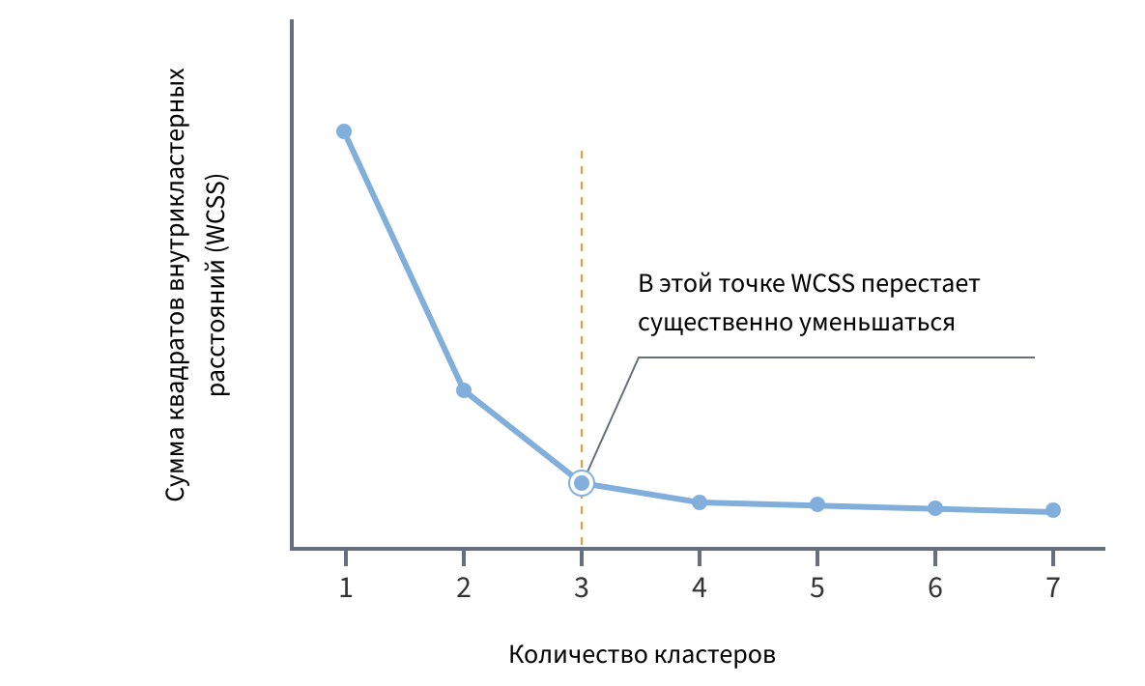

Метод локтя и инерция
НИС Python
Лекция 3
Кластерный анализ
Инерция вычисляется путем измерения расстояния между каждой точкой данных и ее центроидом, возведения этого расстояния в квадрат и суммирования этих квадратов по каждому кластеру. Мы стремимся к получению модели с низкой инерцией.

Slide 47
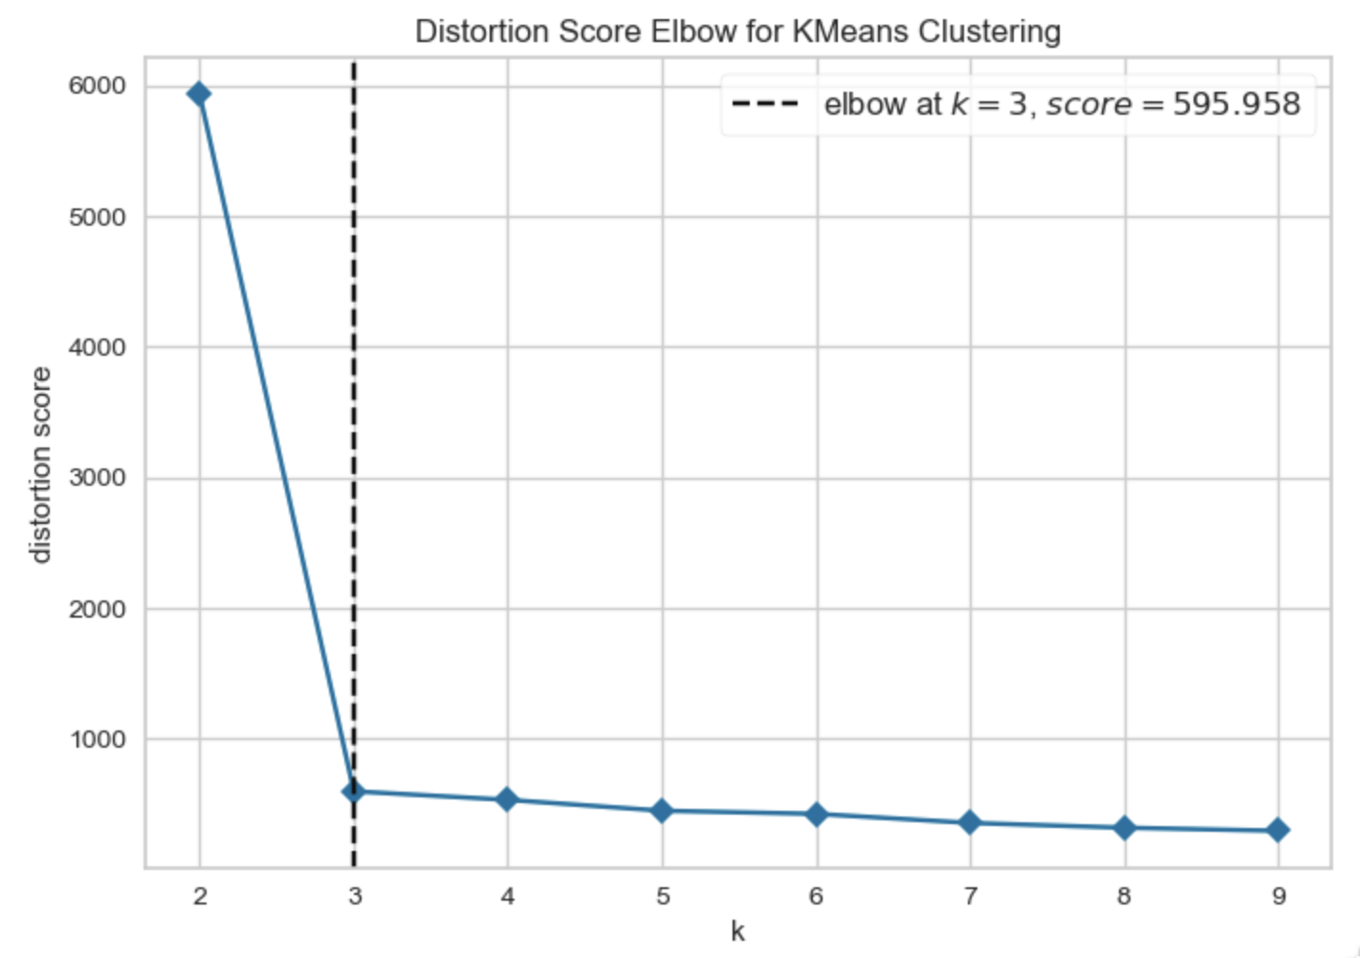
Метод локтя и искажение
НИС Python
Лекция 3
Кластерный анализ
Искажение (distortion score) — это среднее значение квадрата евклидового расстояния от центроида до точек соответствующих кластеров.

Slide 48
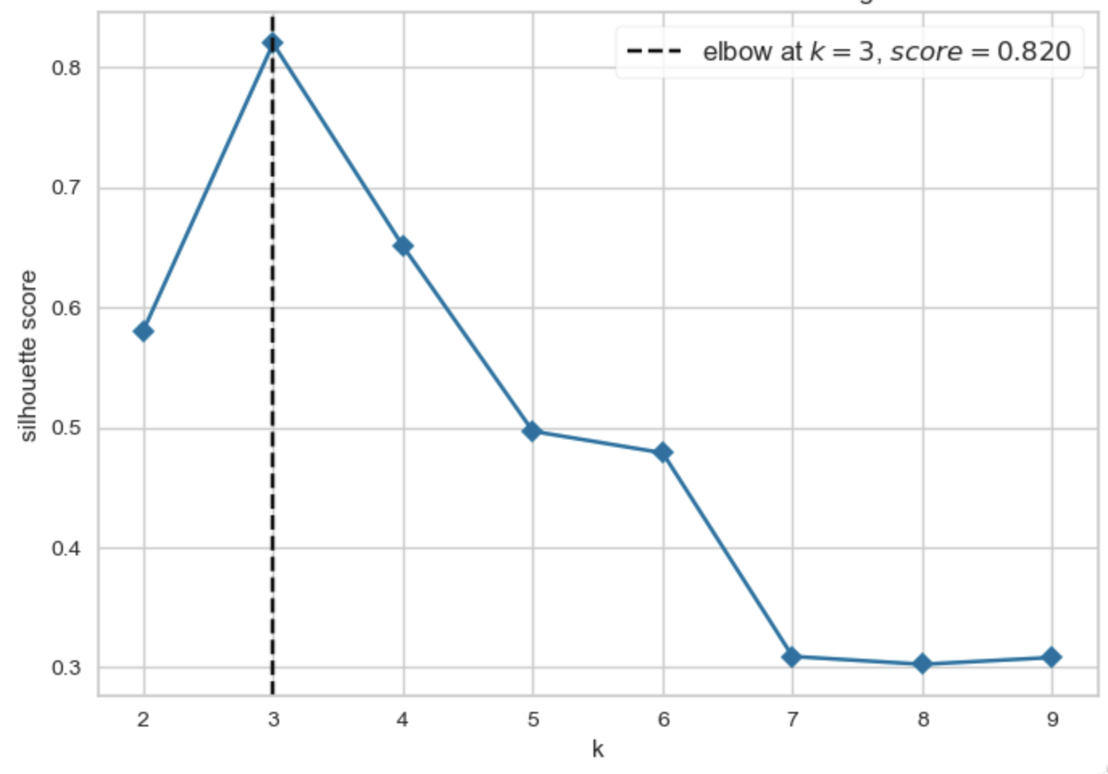
Метод локтя и коэффициент силуэта
НИС Python
Лекция 3
Кластерный анализ
Коэффициент силуэта (silhouette score) показывает, насколько каждый объект «похож» на другие объекты в том кластере, в который он был распределен в процессе кластеризации, и «не похож» на объекты из других кластеров.
В основе идеи метода лежит вычисление коэффициентов, которые присваиваются каждому объекту в кластере и образуют так называемый силуэт кластера. Коэффициенты изменяются от -1 до 1. Значения, близкие к 1, указывают на то, что объект является похожим на другие объекты в кластере и не похожим на объекты из других кластеров. Если большинство объектов имеют значения коэффициентов близкими к 1, можно утверждать, что кластерная структура хорошо выражена, и количество кластеров соответствует естественной группировке данных.
Можно вычислить среднее значение силуэта по всем наблюдениям и использовать его как метрику для оценки количества кластеров.

Slide 49
Описание результатов и проверка их значимости
НИС Python
Лекция 3
Кластерный анализ
Для описания результатов кластеризации можно рассчитать описательную статистику по кластерам.
Для проверки статистической значимости полученных результатов можно провести тест ANOVA, чтобы убедиться, что средние значения анализируемых переменных значимо различаются по кластерам.
Для оценки качества кластеризации можно оценить дисперсию значений переменных по кластерам.

Slide 50
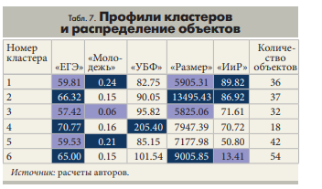
Описательная статистика по кластерам
НИС Python
Лекция 3
Кластерный анализ

Slide 51
Диагностика кластерной модели
НИС Python
Лекция 3
Кластерный анализ
Для подтверждения надёжности результатов кластеризации используются разные приёмы:
Используются разные методы кластеризации и полученные результаты сопоставляются;
Наблюдения разбиваются на две группы случайным образом, анализ выполняется отдельно для каждой группы, результаты сопоставляются;
Анализ проводится по сокращённому набору переменных и результаты сравниваются с полноценным анализом.

Slide 52
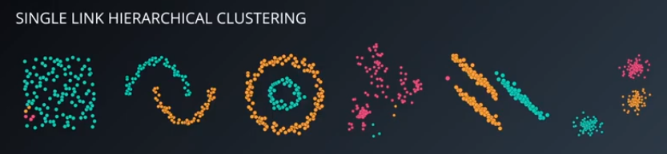
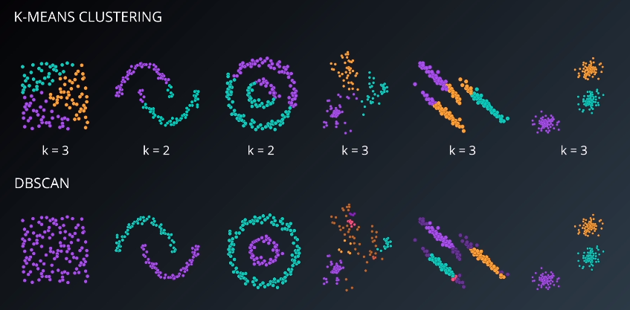
Сравнение трех алгоритмов
НИС Python
Лекция 3
Кластерный анализ

Slide 53
Визуализация работы алгоритмов
НИС Python
Лекция 3
Кластерный анализ
Visualizing K-Means Clustering (naftaliharris.com)
Visualizing DBSCAN Clustering (naftaliharris.com)

Slide 54
Спасибо за внимание!
Факультет компьютерных наук
НИС Python
Москва 2025

